Slide 1
웹 게임 개발
캐주얼 부머

Slide 2
목차
개요
01
웹 게임 소개
필요 기술
02
사용할 API 및 Framework 소개
구현 계획
03
구체적인 계획 소개
목표 및 결과
04
예상 결과물

Slide 3
개요
웹 게임 소개

Slide 4
WEB GAME

Slide 5
역할분담
Phaser 전반 구조 관리 및 Class 설계
허강무
데이터 구조 설계 및 HTML5, WebGL 개발
김진성
JavaScript 모션 구현
설아현
네트워크 연결 및 Node.js 개발
임희제

Slide 6
WEB GAME
웹게임 이란?
온라인 게임 중 별도의 클라이언트 설치 절차를 거치지 않고
웹 브라우저 상에서 플레이할 수 있는 게임의 통칭.
장점 : 설치가 필요 없어 쉽게 접근 할 수 있다.
단점 : 웹 브라우저 기반으로, 화려한 그래픽이나 사운드에 한계가 있다.

Slide 7
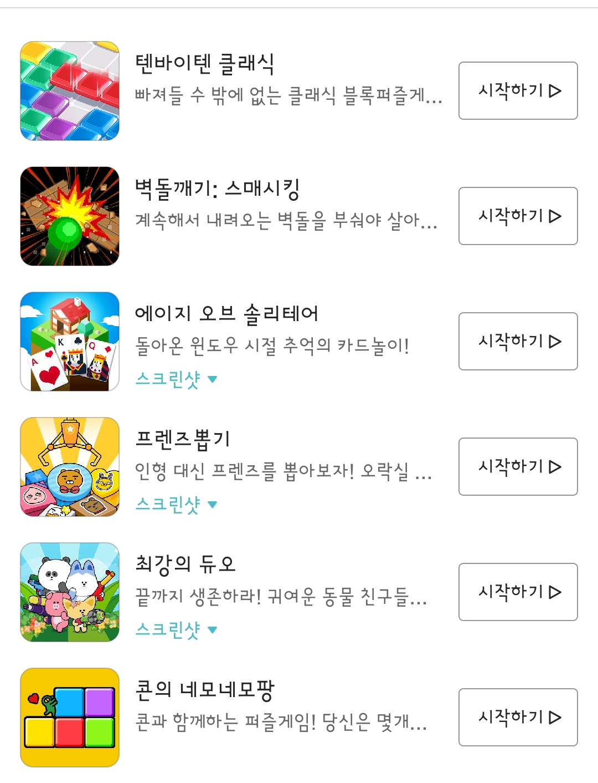
WEB GAME
EXAMPLE - 카카오 게임 별
-> 카카오에서 실제로 서비스 중이며
카카오톡에서 게임 별 메뉴를 클릭한 후 원하는 게임을 클릭하면 별도의 설치없이 게임을 즐길 수 있다.

Slide 8
목표
#01.
#02.
#03.
별도의 설치 절차
없이 웹 브라우저 상에서
플레이할 수 있는 게임 개발
서버를 활용한
플레이어들 끼리 소통
할 수 있는 온라인 게임 구현
플러그인 기반이 아닌,
WebGL (웹 기반 그래픽 라이브러리)
을 활용한 웹게임 구현

Slide 9
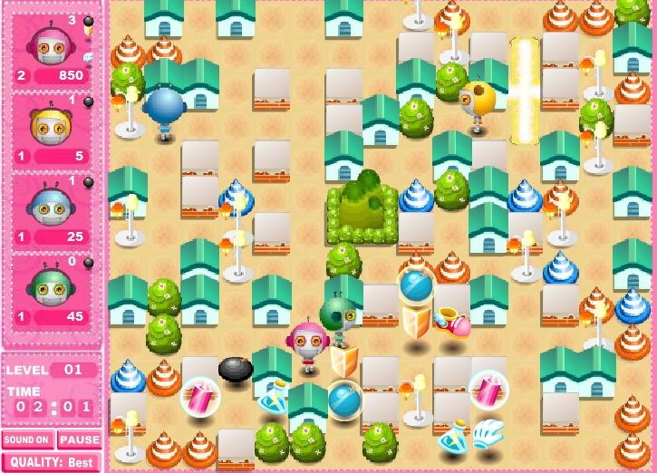
게임 개요
#01.
2D 캐주얼 아케이드 장르
#02.
1 : 1 매칭 및 대결
#03.
한 MAP에서 이뤄지는 서바이벌 게임

Slide 10
게임 설명
#01.
사용자는 ↑, →, ↓, ←키로 자신의 캐릭터를 이동시킬 수 있다.
#02.
사용자는 space 키로 폭탄을 설치
할 수 있다. (크레이지 아케이드와 동일한 룰)
#03.
- 차별 점
사용자는 플레이 캐릭터를 선택 할 수 있으며, 각 캐릭터는 고유의 Active 스킬을 가지고 있다.
#04.
- 차별 점
Active 스킬은 쿨 타임이 존재하며,
버프와, 디 버프, 순간이동, 투명화 등이있다.

Slide 11
필요기술
사용할 API 및 Framework 소개

Slide 12
필요기술
HTML5 게임 플랫폼
기능 | 기술
Audio | Web Audio API
Graphics | WebGL
Input | Touch events, Gamepad API, device sensors, WebRTC, Full Screen API, Pointer Lock API
Language | Javascript (또는 Emscripten을 이용한 C/C++)
Networking | WebRTC and/or WebSockets
Storage | IndexedDB or CLOUD
Web | HTML, CSS, SVG, Social API ...

Slide 13

필요기술
Server
Node.js
확장성 있는 네트워크 애플리케이션 개발에 사용되는 소프트웨어 플랫폼.
자바스크립트를 활용하며 Non-blocking I/O와 단일 스레드 이벤트 루프를 통한 높은 처리 성능을 가지고 있다.

Slide 14

필요기술
HTML5
Canvas
자바스크립트를 통해 다양한 그림을 그릴 수 있는 공간을 제공
해상도 독립적으로 SVG 그래픽을 활용
그래픽이나 다른 기타 이미지를 실시간으로 그리는 기능 제공

Slide 15

필요기술
WebGL
WebGL
인터넷 브라우저에서 플러그인의 도움 없이 공식적으로 사용 할 수 있도록 제정한 웹 그래픽스 API
WebGL로 개발 시 브라우저가 지원만 한다면 모든 플랫폼에서 동작이 가능

Slide 16

필요기술
Game Engine
Phaser
WebGL을 이용하여 만든 무료 오픈소스 HTML5 2D 게임 엔진
Pixi.js는 2D rendering에 대한 엔진이며, Phaser는 WebGL과 Canvas rendering을 위해 Pixi.js를 사용

Slide 17
필요기술
Game Engine
Phaser가 가지고 있는 게임 개발에 필요한 요소
Physics(arcase or full body)
I/O(Keyboard and Gamepad....)
Camera scrolling
Collisions
State management
Tilemap Support
Spritesheets/Animations/Tweens
Audio
Game Loop
Particle
Game clock + custom timers + timer event

Slide 18
필요기술
Phaser
Phaser
웹 2D게임엔진
Pixi.js
pixi.js
Rendering 엔진
WebGL
WebGL
웹 그래픽스 API
Canvas
Canvas
그림을 그릴 수 있는 공간을 제공하는 HTML5 태그

Slide 19
구현계획
구체적인 계획 소개

Slide 20
프로젝트 일정표
 | 1 | 2 | 3 | 4 | 5 | 6 | 7 | 8 | 9 | 10 | 11 | 12 | 13 | 14
프로젝트 목표 설정
개발 환경 세팅
네트워크 연결
게임 프레임워크
JavaScript 모션 개발
그래픽 세부작업
QA 및 오류 수정

Slide 21
전체 프로그램 구조
HTML5
Phaser
Multi
Player Game
Server
GameData

Slide 22
프로그램 흐름도
프로그램 흐름도
데이터 흐름도
사용자 입장
(방 리스트)
네트워크
연결
매칭완료
게임진행
DB
방 리스트
(리스트 불러오기)
사용자 입장
(DB에 아이디 저장)
게임진행
(프로그램 내 데이터
지속 관리 및 업데이트)

Slide 23
목표 및 결과
예상 결과물

Slide 24
프로젝트 목표
게임을 만드는 프로젝트를 진행하며 실질적으로 게임을 만드는데 발생하는 여러사항을 경험해보고자 시작하였다.
웹게임의 특징인 여러 플랫폼에서 제한없이 다 같이 즐길수 있다는 장점을 활용하고 컴퓨터와 모바일 양쪽에서 게임을 만드는 방법을 터득하고자 선택하였다.
유저들간 실시간으로 같이 즐기는 온라인을 지원하여 인터넷상으로 어떻게 소켓을 주고 받을지 공부해본다.

Slide 25
플랫폼 동기화
여러 플랫폼에서 같이 즐길수 있는 웹 게임
Player 1
Player 4
Player 2
Player 3

Slide 26
기대효과
요즘 국내 게임시장이 모바일 위주로 바뀌어 핸드폰으로 할수 있는 웹 게임을 만드는 경험을 함으로써 추후 게임업계쪽으로 선택시 많은 도움이 될수 있다.
여러 유저들간 코옵을 진행하면서 인터넷상으로 실시간 유저들끼리 소켓을 전송하는 방법을 공부하여 웹에 대한 이해도를 더 높일 수 있다..

Slide 27
Thank you

